Slide 1



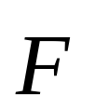
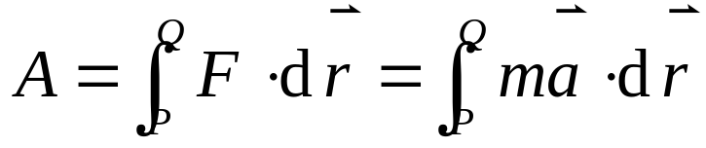

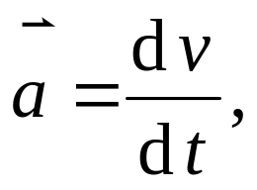



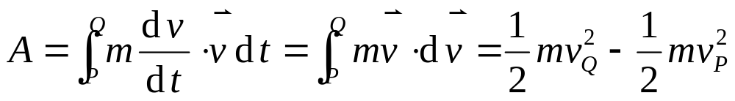

§2-2 动能和动能定理
质点由点P 运动到点Q ， 合力对质点所作的功为：
质点的动能定义：质点的质量与其运动速率平方的乘积的一半，用 表示，即

Slide 2
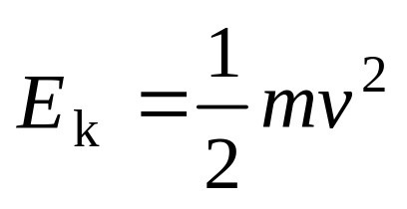
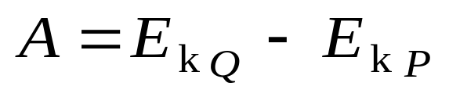
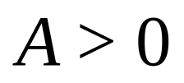
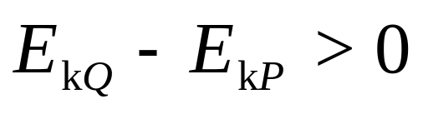
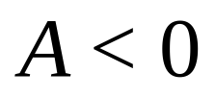
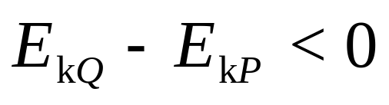
所以有：
动能定理：作用于质点的合力所作的功，等于质点
动能的增量。
，表示合力 对质点作正功，
，质点的动能增大；
，表示合力 对质点作负功，
，质点的动能减小；
所以说，功是质点能量改变的量度。

Slide 3







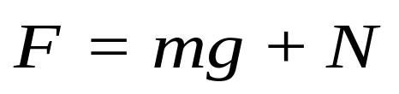
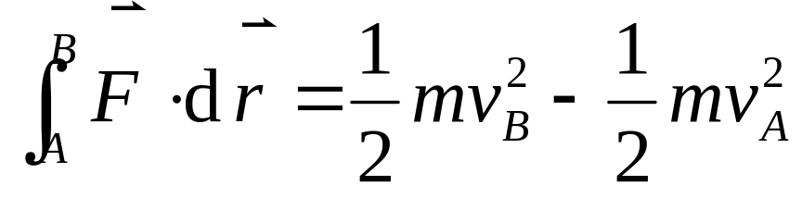
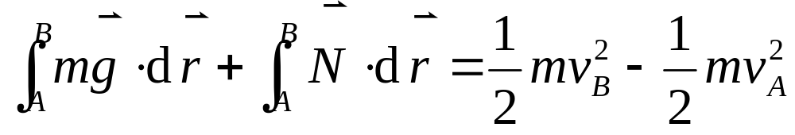
例：小球以初速率v_{A} 沿光滑曲面向下滚动, 如图所示。问当小球滚到距出发点A的垂直距离为h 的B 处时, 速率为多大 ?
解：建立如图所示的坐标系，小球在滚动过程中受
到 和 两个力的作用。
合力为：
根据动能定理有：
即

Slide 4

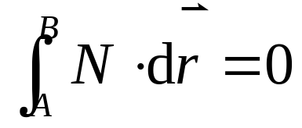

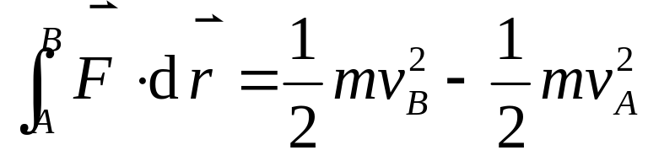
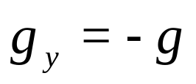
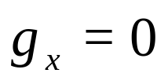
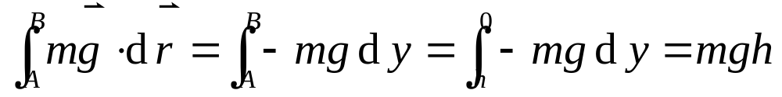
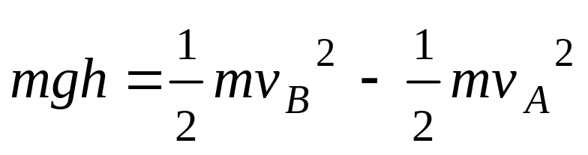
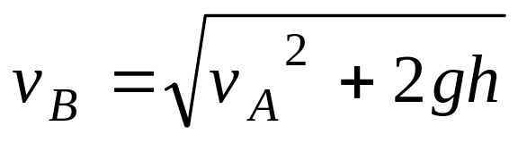
因 始终垂直于 ， 所以
于是有
而重力加速度的分量式 ，
所以
即
解得末速率为

